Slide 1
Spektrální analýza světelného svazku. Barevné souřadnice
Ján Ivanecký – xivane00
Vojtěch Kaisler – xkaisl00

Slide 2
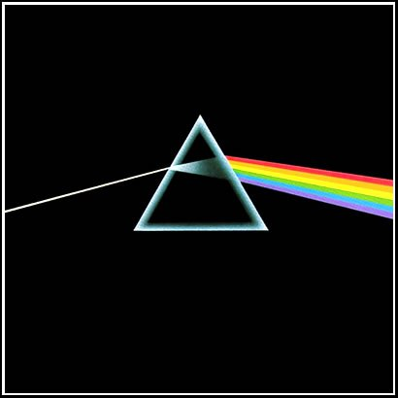
Spektrální analýza
Svetelný zväzok -> jednotlivé zložky
Astronómia, medicína...
Lom, interferencia, difrakcia

Slide 3
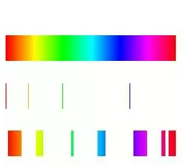
Typy spektier
Spojité
Pásové
Čiarové

Slide 4
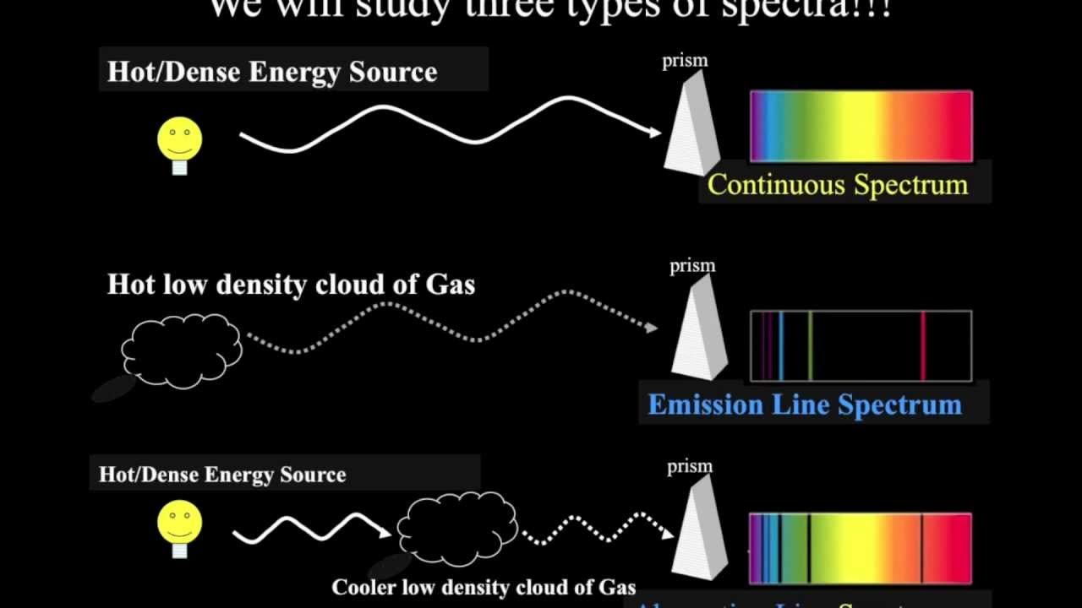
Typy spektier
Emisné
Absorpčné

Slide 5
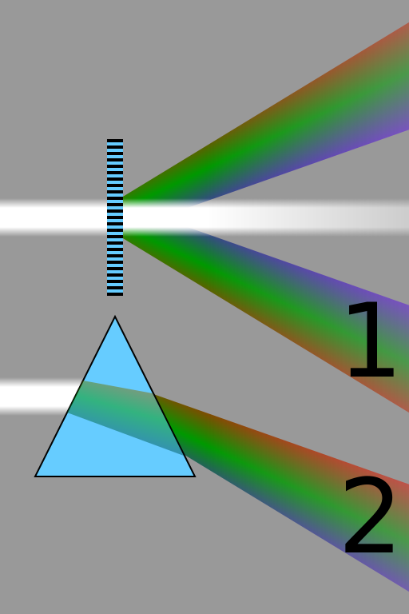
Spektroskopy
Prístroj na skúmanie spektra svetla
Hranolový
S difrakčnou mriežkou
Interferenčný

Slide 6
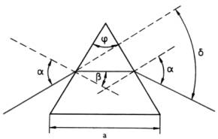

Hranolový spektroskop
Lom svetla
$\frac{∂δ}{∂λ}=2\frac{∂n}{∂λ}\frac{sin(φ/2)}{cos(δ+φ)}$

Slide 7
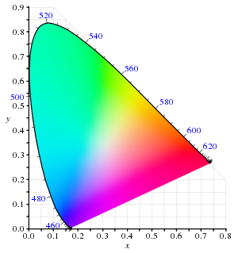
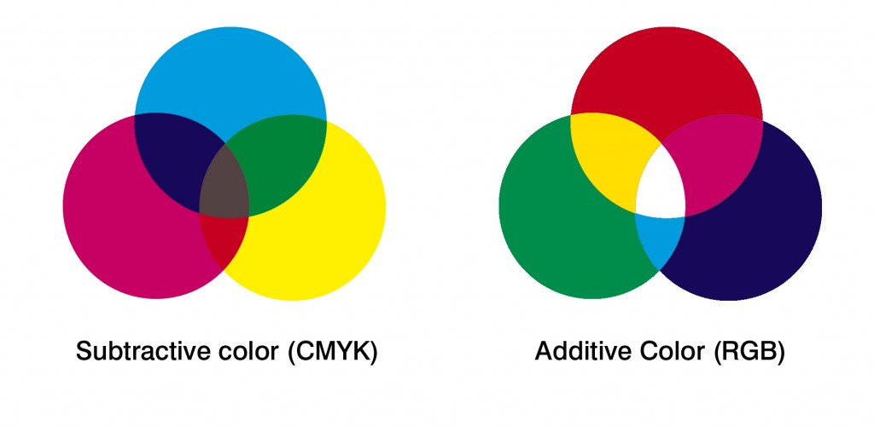
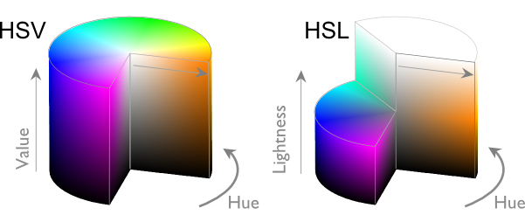
Barevné souradnice
XYZ CIE
Barevné modely
RGB
HSV
HSL
CMYK

